Slide 1
第六章 NetSim－IP靜態路由(I)
實驗目的：
各裝置介面的IP設定和啟動
建立靜態(static)路由表

Slide 2
背景資料(路徑繞送)
路徑繞送可以定義成『移動資料到網路上的各個不同的網段』 。
在傳統的區域網路中，所有的網路設備都在一樣的網路區段，此時並不需要路徑繞送，當一個設備要和另一個設備通訊的時候，它會將封包的目的位址設定成目的設備的MAC位址，而所有的設備都會收到這個封包；但除了與之相匹配的設備外，其他都會忽略。
隨著時間和規模的擴大，區域網路的成長會使得這種模式愈來愈沒有效率，所以我們開始把網路切成許多區段，然後設計一個方法，將不同網段的封包轉送至不同的網段，並決定最好的路徑，這個就是路徑繞送。

Slide 3
路徑繞送的流程
當目的地不在本地的區段的封包到達路由器時，路由器會進行兩個步驟的內部流程。
第一個就是先檢查路由表，尋找關於目的地網路的資訊，找到之後便重新包裝資料封包，並透過連接下一個最近路由器的介面轉送出去，這兩個流程稱為路徑決定（path determination）及分封交換（packet switching）。

Slide 4
路徑決定
路由器對於目的位址在本地區域以外的封包，會試圖找出它是否知道要往哪邊送，這個流程稱為路徑決定，它要靠路徑表來下決定，路徑表只是一個網路的清單以及如何將封包送達的資訊，這些網路都是路由器可以達到的，而清單會存在路由器的RAM當中。
每一台路由器都必須有其他網段的資訊，必需知道在送封包前，要先把這些封包送到哪邊，這個就是路徑表的目的，每一台路由器都有自已所屬的路徑表，記錄所有可以到達的網路區段，以及到達該網路的下一個中繼站。

Slide 5
靜態路由繞送服務
靜態路由需要網路管理人員自行手動的輸入路徑表，它可以說是最容易理解且最簡單的路徑表。網路規劃人員事前先決定好網路中的所有路徑，然後一行一行將所有的路徑表輸入至每一台路由器中，這個方法可以讓網路管理人員完全掌握目前路由器的各項繞送路徑資訊，管理非常明確，不需更改任何東西。
路由器不會再浪費時間再去尋找新的路徑記錄，而路由器本身的效能也會提高，並減少其他不必要的成本。

Slide 6
靜態路由繞送服務
靜態路由是在路由器中設置的固定的路由表。除非網路管理員干預，否則靜態路由不會發生變化。由於靜態路由不能對網路的改變作出反映，一般用於網路規模不大、拓撲結構固定的網路中。靜態路由的優點是簡單、高效率及可靠。在所有的路由中，靜態路由優先級最高。當動態路由與靜態路由發生衝突時，以靜態路由為準。
另外一個使用靜態路由的優點是，網路比較安全。如果只定義一個網路的進出點，比較容易過濾可能的網路入侵，如果這個點又是防火牆的話，就可以針對這個點進行監測。

Slide 7
靜態路由繞送服務
雖然靜態路由的優點很多，但它還是有缺陷。主要由於網路是一個很容易中斷的一個環境，時常會因為一個裝置或是一條線中斷而停止，這時如果剛好壞在那個路由節點的話，會因為路由器不再尋找新的路由器節點，所以使用舊的而導致完全中止。
維護靜態路由是一件非常大的負擔，只要網路上有任何的改變，無論是新增或減少任何一部路由器，網路管理者都要隨時的去更改路由表的設定，但在網路環境較為單純的區域網路中，管理者還是可以選擇以靜態路由為主的管理方式，許多只有一台路由器的公司，其內部連至外部網路只經過一台路由器，這時就可以選擇靜態路由的方式。由於效率高、安全性佳的優點，使靜態路由還是有存在的價值。

Slide 8
實驗方法
網路拓樸：四台2811路由器及二台2960-24TT-L的交換器及10台個人電腦共同組成，並在各裝置上給予虛擬IP address以便模擬。圖中f0/0, f0/1, f0/2, f0/23, f0/24, s0/0, s0/1, s0/2代表各裝置的Fast Ethernet和Serial介面，在IP address設定部份WAN採用172.16.x/24，LAN採用192.168.x/24，並配合網管的慣例，裝置使用最後可用IP address，254, 253…，PC使用最前可用IP address，1, 2…

Slide 9
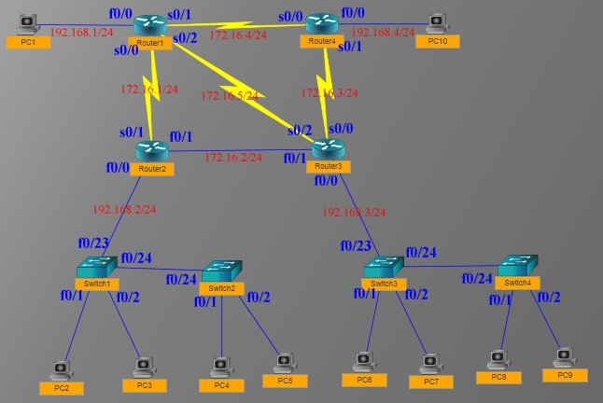

Slide 10
設定IP
設定路由器的介面IP位址必須從介面設定模式中利用ip address 命令：
ip address 位址 子網路遮罩
Taipei(Router 1)Serial 0/0的ip address為172.16.1.254、Serial 0/1的ip address為172.16.4.253、Serial 0/2的ip address為172.16.5.254、FastEthernet0/0的ip address為192.168.1.254，子網路遮罩均為255.255.255.0，設定步驟如下，並使用『show ip int brief』命令檢查一下是否正確，如有錯則ip address重新設定即可。

Slide 11
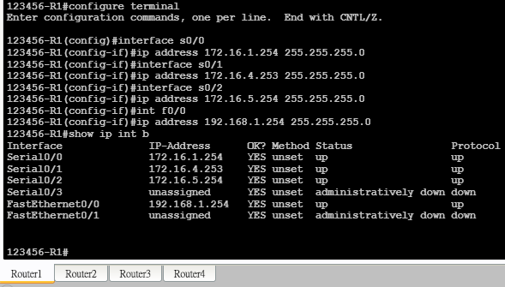
設定IP

Slide 12
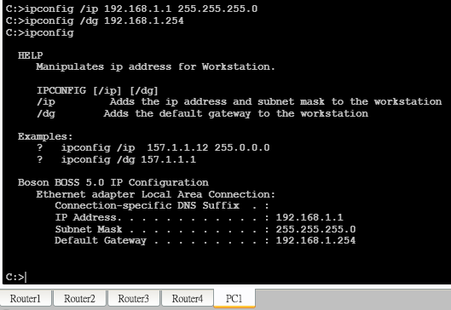
設定IP
設定PC的IP address
  ipconfig

Slide 13
設定靜態路由
由於靜態路由需要網路管理人員自行手動的輸入路徑表，所以我們需要事先決定好網路中的所有路徑，然後一行一行將所有的路徑表輸入至每一台路由器中，在本實驗的路徑表建立如下，不過要注意的是由於網路拓樸的關係所以路徑表可能不是唯一的。

Slide 14
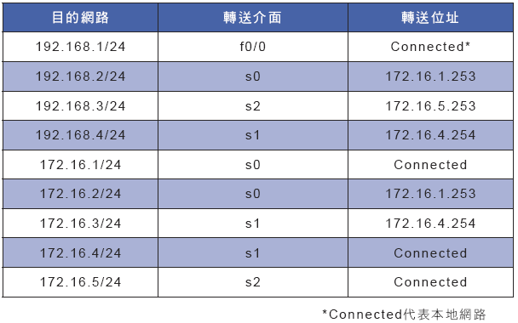
設定靜態路由
台北(Router 1)的靜態路徑表

Slide 15
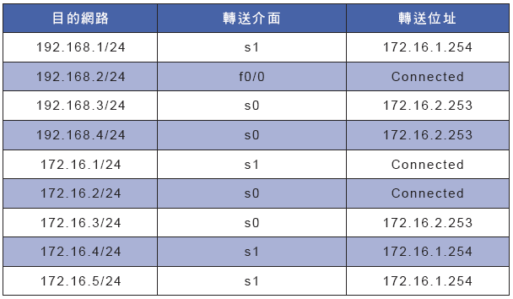
設定靜態路由
新竹(Router 2)的靜態路徑表

Slide 16
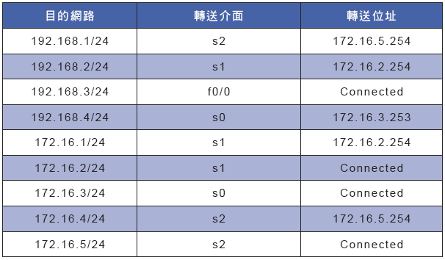
設定靜態路由
高雄(Router 3)的靜態路徑表

Slide 17
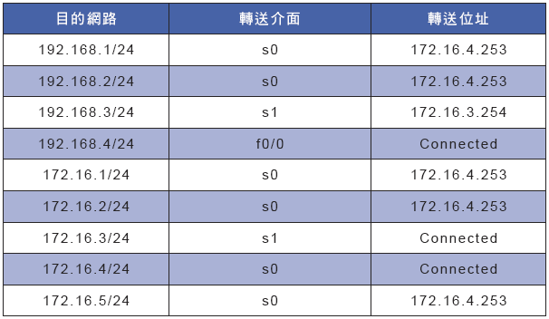
設定靜態路由
台中(Router 4)的靜態路徑表

Slide 18
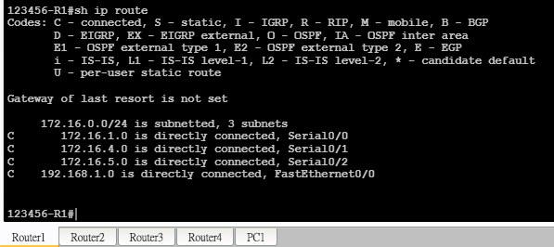
設定靜態路由
顯示Router1的路徑表，執行『show ip route』命令，在路徑表中會記錄該路由器有路徑可通的網路，在Router1上有四條直接相連的路徑，以”C”代表：

Slide 19
設定靜態路由
設定靜態路由：定義靜態路由使用『ip route』命令，在整體設定模式下輸入，其語法為：
  ip route [網路] [遮罩] [轉送位址] [管理性距離]
依據上述路徑表設定好路由後，執行『show ip route』命令檢查是否正確，其中”S”代表靜態路由。如有有誤請在原指令前加no取消。

Slide 20
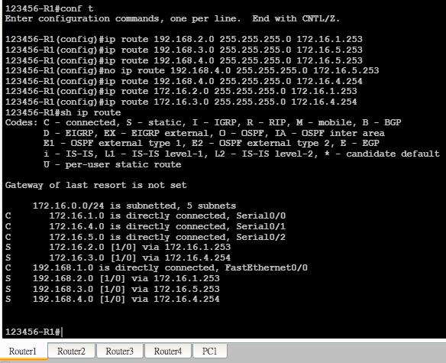
設定靜態路由

Slide 21
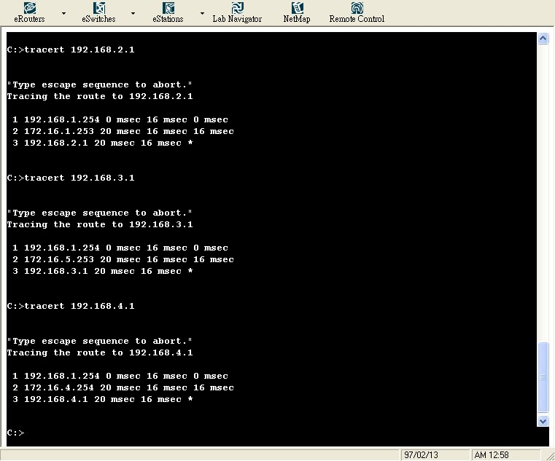
連線測試
由PC1 『ping』 PC2或『ping』任何位置測試網路是否設定正確。
利用tracert（在路由器上使用的命令為『traceroute』）判斷所經的路徑，其實只要tracert成功那麼ping一定是可以的。

Slide 22
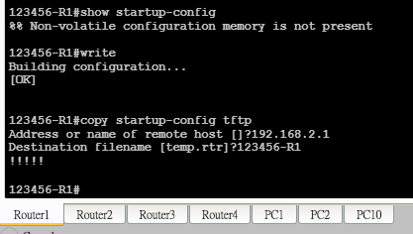
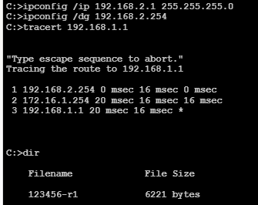
儲存組態至TFTP伺服器
可將組態儲存至TFTP伺服器中，方便日後的維護，在本實驗的網路拓樸中PC3, PC5設定為TFTP伺服器，執行copy running-config tftp(copy run tftp)，IOS會將路由器的設定組態儲存在TFTP伺服器中。

Slide 23
學習評量
說明什麼是路徑繞送流程？
說明路徑繞送有幾種？
哪一種路徑必須要手動輸入路徑表？
哪一種命令可查看路徑表？
設定靜態路由時，是在何種模式之下？
當網路架構日漸龐大，該選用何用路由繞送？
說明路徑繞送是位於OSI上的哪一層？
說明路徑表中有幾種類的路徑？
當實驗中如果遇到測試連線失敗時，處理的步驟為何？

